Slide 1
CHPTER 1
数据库绪论
数据库原理及应用技术教程

Slide 2
数据库绪论
教学内容
数据库基本概念
数据管理技术发展阶段
数据模型
数据库系统的组成
数据库管理系统
数据库体系结构

Slide 3
数据库绪论
教学重、难点
数据模型
数据库系统
数据库的体系结构

Slide 4
数据库绪论
章节安排
1.1 引言
1.2 数据库基础知识
1.3 数据库的起源与发展
1.4 数据模型
1.5 数据库系统

Slide 5
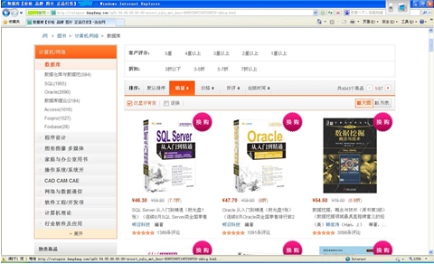
1.1 引言
电子商务网站
1
Notes:
5

Slide 6
图书数据表
图书编号 | 图书名称 | 作者 | 价格 | 出版社
10001 | SQL Server从入门到精通 | 明日科技 | 46.30 | 人民邮电出版社
10002 | Oracle从入门到精通 | 明日科技 | 47.70 | 人民邮电出版社
10003 | 数据挖掘：概念与技术 | 韩家炜 | 54.50 | 机械工业出版社
10004 | 数据库系统概论 | 王珊 | 33.80 | 高等教育出版社
20001 | 操作系统 | 孟庆昌 | 34.00 | 电子工业出版社
30001 | 数据结构 | 严蔚敏 | 22.00 | 清华大学出版社
1
Notes:
6

Slide 7
1.2 数据库基础知识
1.2.1 数据与数据库
1.数据(Data)
从一般意义上说，数据是描述客观事物的各种符号记录，可以是数字、文本、图形、图像、声音、视频、语言等。
“王建立，男，年龄18岁，所学专业为计算机”
从计算机层面上，数据是经过数字化后由计算机进行处理的符号记录。
(王建立, 男, 18, 计算机)
数据与其语义不可分
Notes:
7

Slide 8
2.数据库(DataBase,DB)
数据库是长期存储在计算机内、有组织的、可共享的大量数据的集合。
长期存储是永久保存在数据库中
有组织是指数据是从全局观点出发建立，具有整体的结构化特征
可共享是多个用户和多个应用可以共享数据库中的同一数据。
Notes:
8

Slide 9
1.2.2 数据管理
1.数据处理和数据管理
数据处理是指对数据的收集、组织、存储、加工和传播等一系列操作。它是从已有数据出发，经过加工处理得到所需数据的过程。
数据管理是指对数据的分类、组织、编码、存储、检索和维护工作。数据管理是数据处理的核心和基础。
Notes:
9

Slide 10
2.数据库管理系统(DataBase Management System,DBMS)
数据库管理系统是完成数据库建立、使用、管理和维护任务的系统软件。
Notes:
10

Slide 11
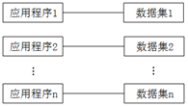
1.3 数据库的起源与发展
1.3.1 手工管理阶段
20世纪50年代中期，数据的管理主要靠程序员手工完成，因此称为手工管理。
特点：
（1）数据不保留
（2）应用程序管理数据
（3）数据不共享
（4）数据没有独立性
Notes:
11

Slide 12
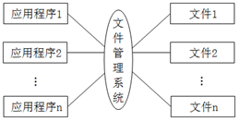
1.3.2 文件系统阶段
从20世纪50年代后期到60年代中期，在操作系统中出现了专门管理数据的文件系统。
特点：
（1）数据可长期保存
（2）用文件系统管理数据
（3）数据可共享，但共享性较差
（4）数据与应用程序之间有了一定的独立性
Notes:
12

Slide 13
1.3.3 数据库系统阶段
在20世纪60年代末，计算机应用范围越来越广，更多领域使用计算机来进行管理。
特点：
(1)数据结构化
在文件系统中，组成文件的记录内部数据项之间有联系，而不同文件的记录之间没联系。
学生编号 | 姓名 | 性别 | 年龄 | 专业
图书ISBN号 | 图书名称 | 作者 | 出版社 | 价格 | 图书类别
学生编号 | 图书ISBN号 | 借书日期 | 还书日期 | 罚款金额
Notes:
13

Slide 14
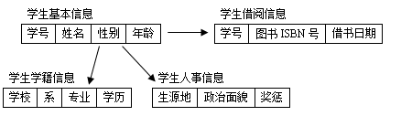
不但要考虑某个局部应用的数据结构，还要考虑所解决问题整体的数据结构，即整体数据的结构化。
在学校信息管理系统中，要考虑教务处的学生学籍管理，学生处的学生人事管理，图书馆的学生借阅管理
Notes:
14

Slide 15
(2)数据共享性高
数据库从整体上来描述数据，数据不再面向某个特定的应用，而是面向整个系统。
(3)数据独立性高
在数据库系统中，数据库的结构分为局部逻辑结构、整体逻辑结构和物理结构。
当物理结构或逻辑结构改变时，应用程序不用改变，提高了数据独立性。
Notes:
15

Slide 16
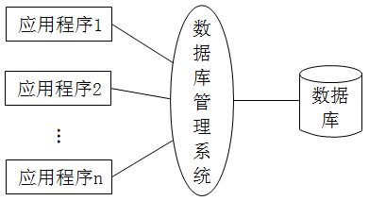
(4)统一的数据管理与控制
主要控制功能:
数据的完整性
数据的安全性
并发控制
(5)方便的用户接口
查询语言
交互式命令
程序。
Notes:
16

Slide 17
1.4 数据模型
1.4.1 数据模型概述
1.模型与数据模型
模型是对现实世界中具体事物本质特征的抽象。
数据模型是对现实世界数据特征的抽象，是描述数据、数据联系、数据语义以及一致性约束的一种模型。
数据模型应该满足三方面要求：
能比较真实地模拟现实世界；
容易为人所理解；
便于在计算机上实现。
Notes:
17

Slide 18
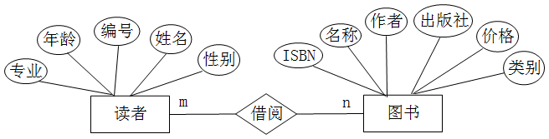
2.数据模型的分类
(1)概念数据模型
它按照用户的观点来对数据和信息建模，是一种独立于计算机系统的数据模型。
Notes:
18

Slide 19
2.数据模型的分类
(2)逻辑数据模型
它按照计算机系统的观点对数据和信息建模，是与具体的数据库管理系统相关的数据模型。
包括层次模型、网状模型、关系模型、面向对象模型和对象关系模型。
(3)物理数据模型
用于描述数据在物理存储介质上的存储方式和存取方法，是面向计算机系统的。
Notes:
19

Slide 20
3.数据模型的组成要素
(1)数据结构
数据结构表示相互之间存在着某种联系的数据库组成对象的集合。
(2)数据操作
数据操作是指对数据库组成对象的实例(或者值)所允许执行的操作及操作规则的集合。
Notes:
20

Slide 21
3.数据模型的组成要素
(3)完整性约束
数据完整性约束是一组完整性规则的集合，用于定义数据模型中数据及其联系所具有的制约和依存规则。
两类完整性约束:
基本完整性约束
定义数据模型必须遵守的基本的和通用的完整性约束条件。
特殊的完整性约束
定义特定的语义约束条件。
Notes:
21

Slide 22
1.4.2 层次数据模型
典型的层次模型——IBM公司的IMS
1.层次模型的数据结构
层次模型用树形结构表示实体以及实体之间的联系。
结点表示记录类型，而记录类型描述的是实体，记录类型的数据项(或者字段)描述实体的属性；结点之间的有向边表示记录类型之间的一对多的父子联系。
Notes:
22

Slide 23
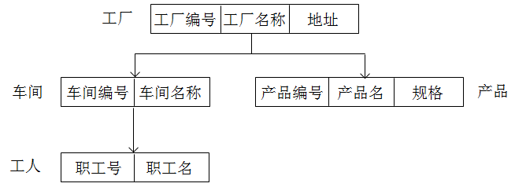
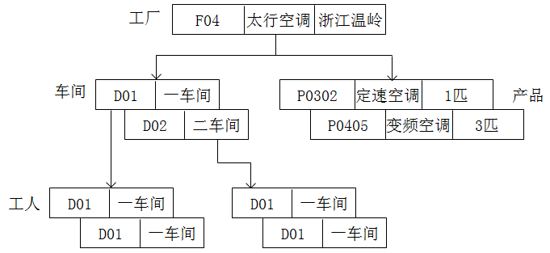
Notes:
23

Slide 24
层次数据模型可以直接表示记录类型之间的一对多(包括一对一)联系。
表示多对多联系的方法：
（1）冗余结点法
（2）虚拟结点法
Notes:
24

Slide 25
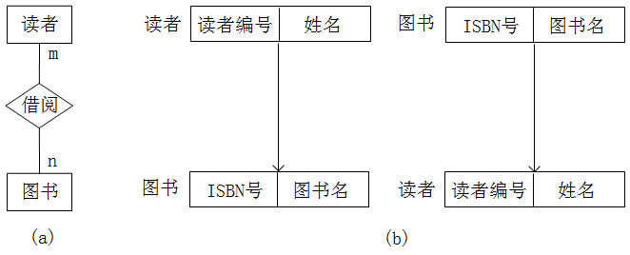
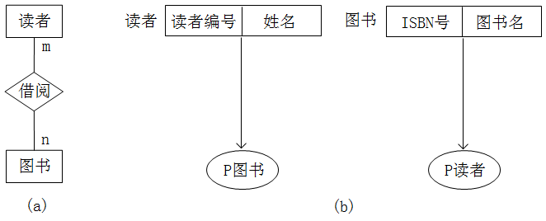
冗余节点法
虚拟节点法
Notes:
25

Slide 26
2.层次模型的数据操作完整性约束
层次模型的数据操作主要包括查询与更新两大类。
在查询时，从根结点开始，按照给定的查询条件沿着一个层次路径查找所需要的记录。
更新又包括插入、删除和修改操作。进行更新操作时，要满足层次模型的完整性约束条件。在插入时，如果没有相应的双亲结点值就不允许插入它的孩子结点。
Notes:
26

Slide 27
3.层次模型的优缺点
优点：
(1)模型结构简单，层次分明，便于在计算机内实现。
(2)基于层次模型的数据库查询效率较高。
(3)层次模型提供了良好的完整性支持。
缺点：
(1)难以直接表达现实世界中实体之间的非层次联系。
(2)对插入和删除操作限制较多，编写的程序较复杂。
(3)查询实现复杂。
Notes:
27

Slide 28
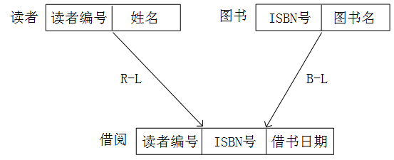
1.4.3 网状数据模型
典型的代表是DBTG(DataBase Tast Group)系统。
1.网状模型的数据结构
网状模型采用有向图表示实体及实体间的联系。
结点表示记录类型，而记录类型描述的是实体，记录类型的数据项(或者字段)描述实体的属性；结点间的有向边表示记录类型之间一对多的父子联系。
Notes:
28

Slide 29
2.网状模型的数据操作与完整性约束
网状模型的数据操作主要包括查询和更新两大类。
查询操作通过查询语句FIND和取数语句GET配合完成。
更新操作包括插入、删除和修改。插入操作通过插入语句STORE完成，删除操作通过删除语句ERASE完成，修改操作通过修改语句MODIFY完成。
Notes:
29

Slide 30
3.网状模型的优缺点
优点：
(1)能用实体间的多种复杂联系更加直接描述现实世界
(2)具有良好的性能和存取效率。
缺点：
(1)数据结构比较复杂，并且随着应用环境的扩大，数据库的结构也变得越来越复杂，不利于用户使用。
(2)数据语言复杂，不利于用户使用。
(3)由于记录之间的联系是通过存取路径实现的，应用程序在访问数据时必须选择适当的存取路径，这就要求用户必须了解系统结构的细节，从而加重了编写应用程序的负担。
Notes:
30

Slide 31
1.4.4 关系数据模型
美国IBM公司的研究员E.F.Codd于1970年提出。
1.关系模型的数据结构
关系模型由一组关系组成，每个关系的数据结构是一张规范的二维表。
表中的一行称为一个元组，表中的一列称为属性。
唯一确定一个元组的属性组称为码。
读者(读者编号,姓名)
图书(ISBN号,图书名)
借阅(读者编号,ISBN号,借书日期)
Notes:
31

Slide 32
2.关系模型的数据操作及完整性约束
关系模型的数据操作主要包括查询和更新两大类。
这些操作都需要满足关系完整性约束条件，这些约束条件包括实体完整性、参照完整性和用户定义的完整性约束三大类。
Notes:
32

Slide 33
3.关系模型的优缺点
优点：
(1)关系模型是建立在严格的数学基础上的。
(2)关系模型的数据结构简单、清晰、容易理解。实体、联系都用关系来表示，无论操作的对象还是操作的结果都是关系。
(3)关系模型的存取路径对用户透明，具有更好的数据独立性和安全保密性，也使用户更易于使用。
缺点：
查询效率较低，与存取路径对用户透明有关，因此数据库管理系统需要对查询进行优化，以提高查询效率
Notes:
33

Slide 34
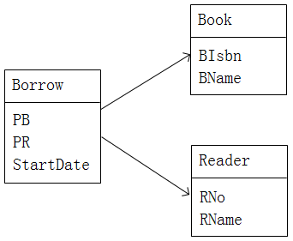
1.4.5 面向对象数据模型
在面向对象模型中，基本结构是对象，一切事物都可以看做对象。
对象用来描述现实世界的一个实体，它由一组属性和对这组属性进行操作的一组方法组成。
属性描述对象的状态，所有属性合起来构成对象的数据结构，方法描述对象的行为。
Notes:
34

Slide 35
1.5 数据库系统
数据库系统(DataBase System,DBS)是包含数据库的计算机系统
Notes:
35

Slide 36
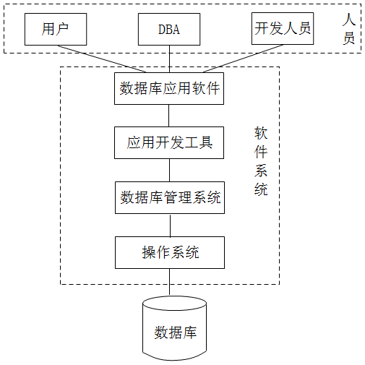
1.5.1 数据库系统的组成
数据库系统主要由数据库、软件系统、硬件系统和人员组成
Notes:
36

Slide 37
1.硬件平台
大容量的磁盘、磁带、光盘。足够大的内存，较高的通道能力。
2.软件系统
（1）数据库管理系统
（2）操作系统
（3）高级语言及其编译系统
（4）应用开发工具软件
（5）数据库应用软件
3.数据库
4.人员
数据库管理员、系统分析员、数据库设计人员、程序员和用户。
Notes:
37

Slide 38
1.5.2 数据库管理系统
数据库管理系统是数据库系统中对数据进行管理的软件系统，它是数据库系统的核心组成部分。
Notes:
38

Slide 39
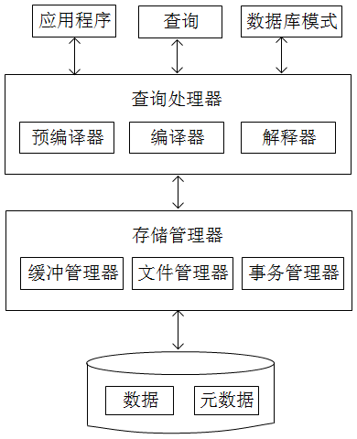
1.数据库管理系统的组成
由数据和元数据、存储管理器、查询处理器、事务管理器等部分组成
Notes:
39

Slide 40

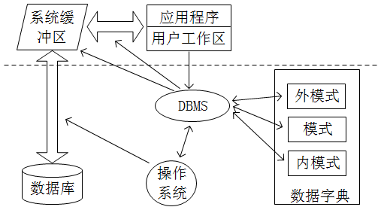
2.数据库管理系统的工作模式
Notes:
40

Slide 41
3.数据库管理系统的主要功能
（1）数据定义 定义数据的结构、数据的约束和访问控制。
（2）数据组织、存储和管理 选取合适的文件结构在存储级上组织这些数据，以便提高存储空间利用率。提供多种存取方法（如索引查找、Hash查找、顺序查找等），以便提高存储效率。
（3）数据操纵 查询、插入、修改、删除。
Notes:
41

Slide 42
3.数据库管理系统的主要功能
（4）事务管理和运行管理 并发控制、存取权限控制和数据完整性约束机制、运行日志管理、故障检测与恢复，以便发现和处理数据库运行过程中出现的问题。
（5）数据库的维护 提供各种实用程序，以便完成数据库数据的载入、转换、转储，以及数据库的重组和性能监视等功能。
（6）其它 提供与网络中其它软件系统的通信功能，提供各种接口，以方便用户和应用程序使用数据库。
Notes:
42

Slide 43
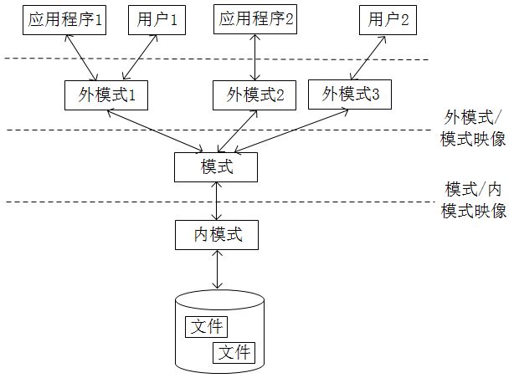
1.5.3 数据库的体系结构
1.三级模式结构
由模式、内模式和外模式组成
Notes:
43

Slide 44
（1）模式（Schema）
模式也称为概念模式或逻辑模式。它是数据库中全体数据的逻辑结构和特征的描述。
一个数据库只有一个模式，它处于数据库系统三级模式结构的中间，与数据的物理存储细节无关，也与具体的应用程序和用户无关。
Notes:
44

Slide 45
（2）外模式（External Schema）
外模式也称子模式或用户模式，它是用户所看到和使用的局部数据的逻辑结构和特征的描述。
它由模式导出，是模式的一个子集。
（3）内模式（Internal Schema）
内模式也称存储模式。它是数据物理结构和存储方式的描述，是数据在数据库内部的表示方式。
一个数据库只有一个内模式，内模式由数据库管理系统提供的内模式描述语言定义。
Notes:
45

Slide 46
2.两级映像
用户对外模式发出请求，DBMS转换为对模式的请求，然后再转换成对内模式的请求，最后对数据库中的数据进行处理。处理的结果必须转换成与外模式相匹配的格式。模式间完成转换的过程就称为映像。
（1）外模式/模式映像
外模式/模式映像定义了外模式与模式之间的对应关系，也就是数据的局部逻辑结构与全局逻辑结构之间的关系。
（2）模式/内模式映像
模式/内模式映像定义了模式与内模式之间的对应关系，也就是数据全局逻辑结构与存储结构之间的对应关系
Notes:
46

Slide 47
3.数据独立性
数据独立性是指应用程序与数据库的数据逻辑组织以及存储结构之间的相互独立。
（1）逻辑数据独立性
逻辑数据独立性是指外模式不会随着模式的改变而改变。
（2）物理数据独立性
物理数据独立性是指模式不会随着内模式的改变而改变。
Notes:
47

Slide 48
数据库绪论
THANK YOU
The end
组织结构

